Slide 1
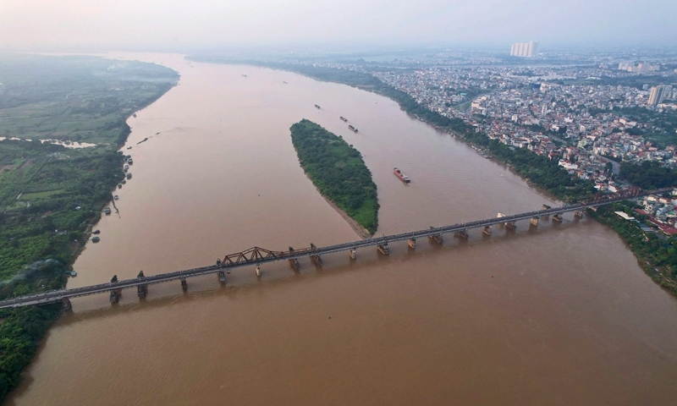
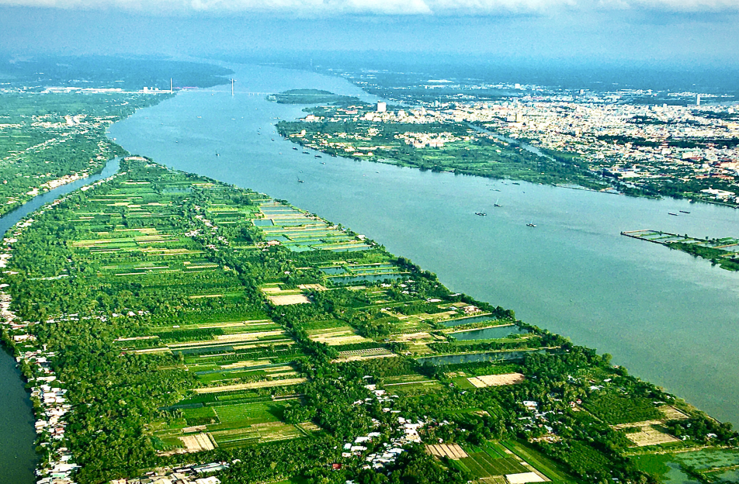
ĐỐ EM VĂN HÓA
Quan sát các hình ảnh sau và hiểu biết của bản thân, hãy cho biết:
- Sông gì đỏ nặng phù sa?
- Sông gì lại được hóa ra chín rồng?
SÔNG HỒNG
SÔNG CỬU LONG

Slide 2
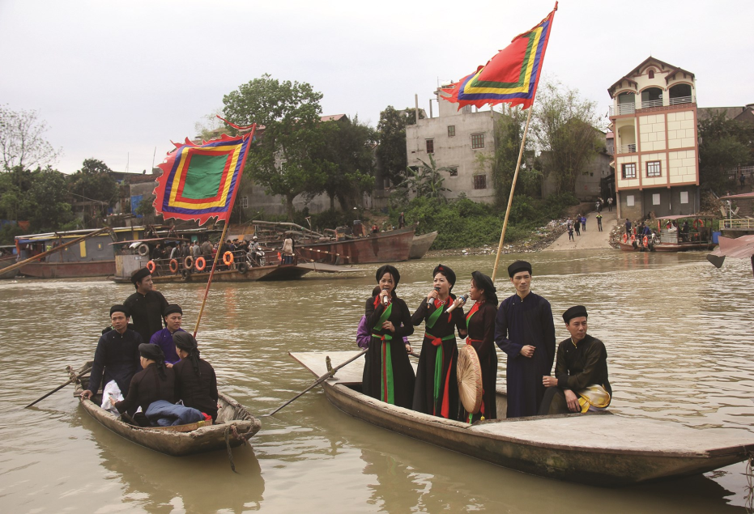
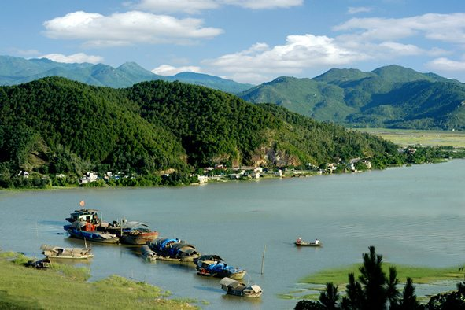
ĐỐ EM VĂN HÓA
Quan sát các hình ảnh sau và hiểu biết của bản thân, hãy cho biết:
- Làng quan họ có con sông, Hỏi dòng sông ấy là sông tên gì?
- Sông tên xanh biết sông chi?
SÔNG CẦU
SÔNG LAM

Slide 3
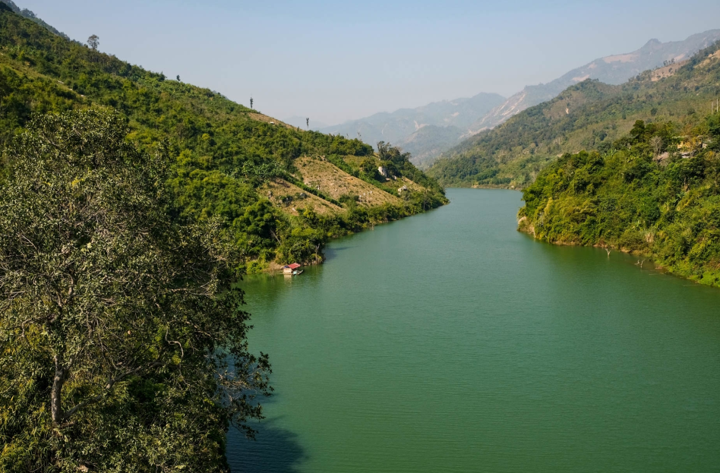
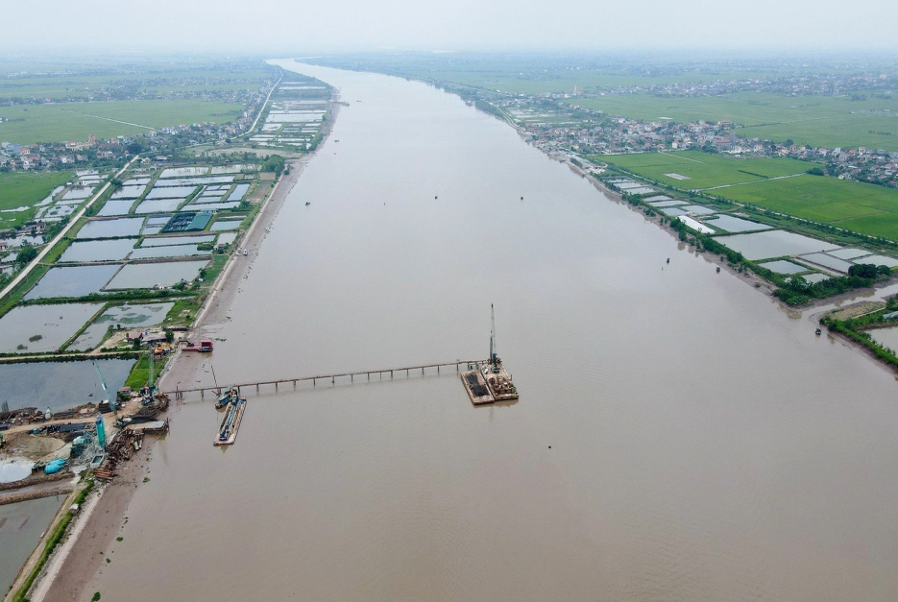
ĐỐ EM VĂN HÓA
Quan sát các hình ảnh sau và hiểu biết của bản thân, hãy cho biết:
- Sông gì tiếng vó ngựa phi vang trời?
- Sông gì chẳng thể nổi lên. Bởi tên của nó gắn liền dưới sâu?
SÔNG MÃ
SÔNG ĐÁY

Slide 4
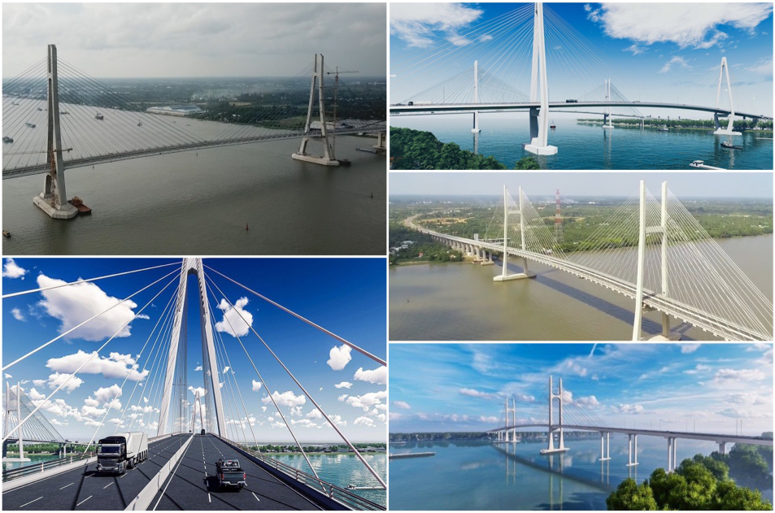
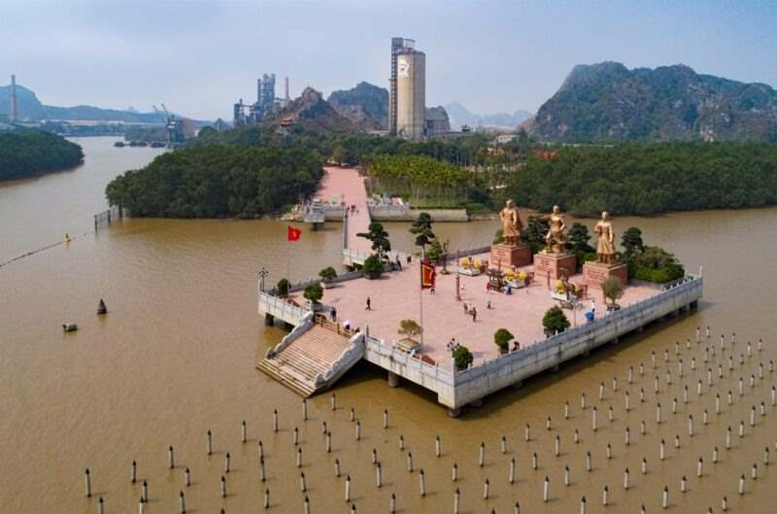
ĐỐ EM VĂN HÓA
Quan sát các hình ảnh sau và hiểu biết của bản thân, hãy cho biết:
- Hai dòng sông trước sông sau. Hỏi hai dòng sông ấy ở đâu? Sông nào?
- Sông nào nơi ấy sóng trào. Vạn quân Nam Hán ta đào mồ chôn?
SÔNG TIỀN, SÔNG HẬU
SÔNG BẠCH ĐẰNG

Slide 5
BÀI 8 : ĐẶC ĐIỂM THỦY VĂN
Tiết 19,20,21
ĐỊA LÍ 8

Slide 6
LỚP
8
PHẦN ĐỊA LÍ
BÀI 8. ĐẶC ĐIỂM THỦY VĂN
NỘI DUNG BÀI HỌC
1
ĐẶC ĐIỂM SÔNG NGÒI
2
MỘT SỐ HỆ THỐNG SÔNG LỚN Ở NƯỚC TA
3
VAI TRÒ CỦA HỒ, ĐẦM VÀ NƯỚC NGẦM
4
LUYỆN TẬP VÀ VẬN DỤNG

Slide 7
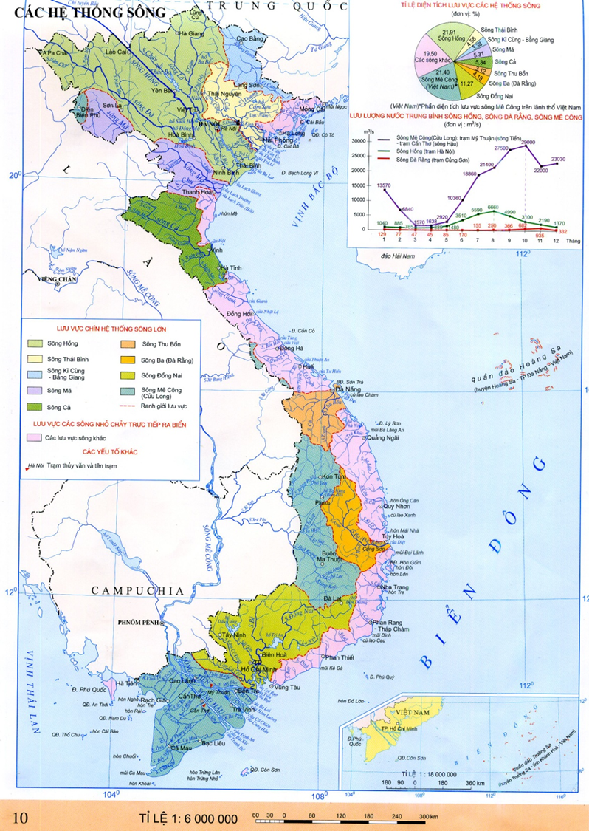
BÀI 8
ĐẶC ĐIỂM THỦY VĂN
Đặc điểm sông ngòi
a. Mạng lưới sông ngòi dày đặc
Quan sát H8,1 trang 120, hãy xác định trên bản đồ 9 lưu vực của các hệ thống sông lớn.
9 lưu vực của các hệ thống sông lớn: Sông Hồng, Thái Bình, Kì Cùng – Bằng Giang, sông Mã, Sông Cả, Thu Bồn, Đà Rằng, Đồng Nai, Mê Công.

Slide 8
BÀI 8
ĐẶC ĐIỂM THỦY VĂN
Đặc điểm sông ngòi
a. Mạng lưới sông ngòi dày đặc
Quan sát H8,1 trang 120, hãy nhận xét mạng lưới song ngòi của nước ta ?
Nước ta có 2360 con sông dài trên 10km, dọc bờ biển nước ta cứ khoảng 20 km lại có 1 cửa sông.

Slide 9
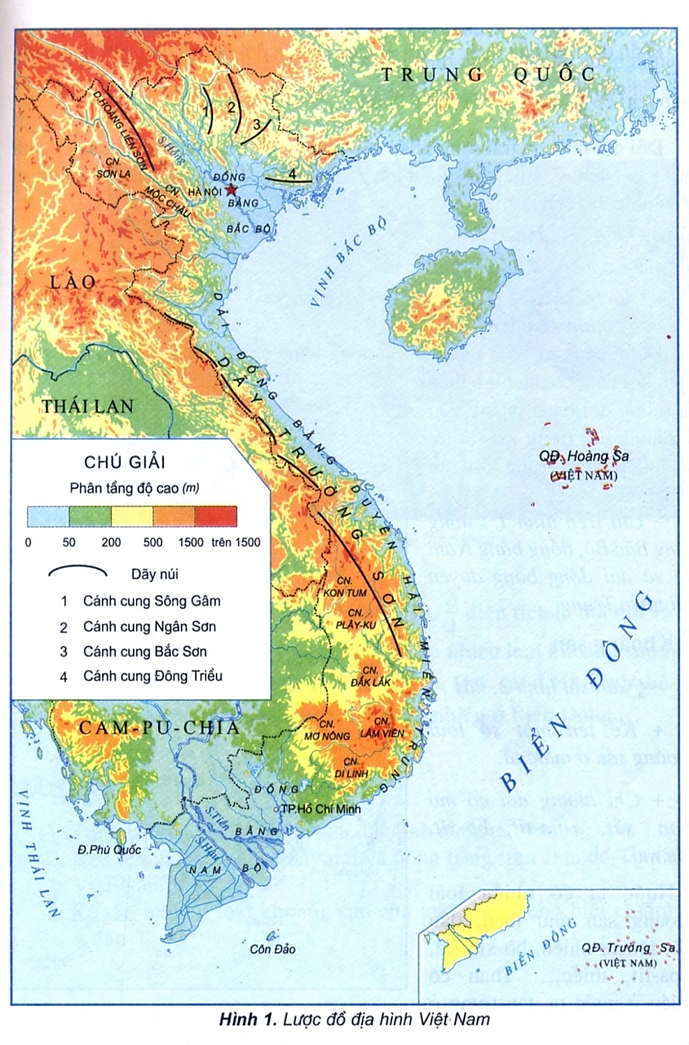
Tiết 19 - BÀI 8
ĐẶC ĐIỂM THỦY VĂN
Đặc điểm sông ngòi
a. Mạng lưới sông ngòi dày đặc
Quan sát hình 1 và kiến thức đã học, hãy giải thích vì sao nước ta có mạng lưới sông ngòi dày đặc nhưng chủ yếu là sông nhỏ, ngắn và dốc?
Do nước ta có lượng mưa nhiều là nguồn cấp nước chính cho sông, địa hình hẹp ngang, ¾ diện tích là đồi núi, núi lan ra sát biển.

Slide 10
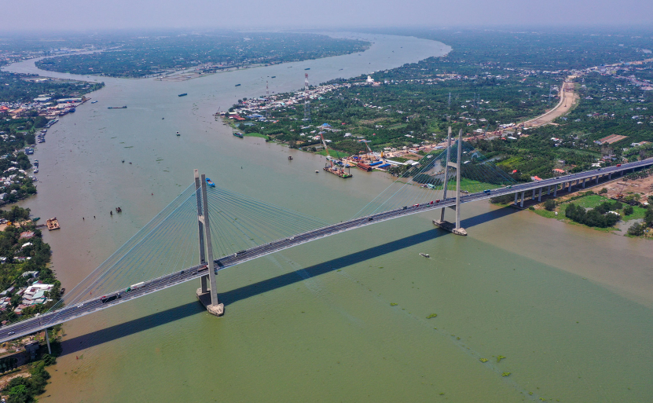
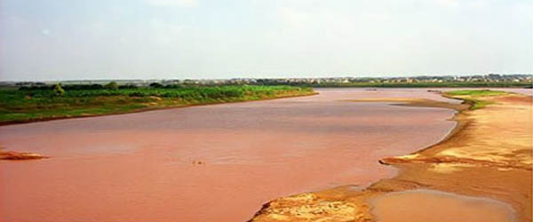
BÀI 8
ĐẶC ĐIỂM THỦY VĂN
Đặc điểm sông ngòi
b. Lưu lượng nước lớn, giàu phù sa.
Quan sát các hình ảnh và kênh chữ SGK, hãy chứng minh sông ngòi nước ta có lượng nước lớn, giàu phù sa. Giải thích nguyên nhân.
Lượng nước sông Mê Công
- Tổng lượng nước lớn hơn 839 tỉ m³/năm.
- Tổng lượng phù sa khá lớn khoảng 200 triệu tấn/năm.
- Nguyên nhân: ¾ diện tích là đồi núi, dốc nên nước sông bào mòn mạnh địa hình tạo ra phù sa.
Phù sa sông Hồng

Slide 11
BÀI 8
ĐẶC ĐIỂM THỦY VĂN
Đặc điểm sông ngòi
c. Phần lớn sông ngòi chảy theo 2 hướng chính.
Sông Hồng
Sông Gâm
Sông Cầu
Xác định một số con sông chảy theo hướng TB – ĐN và vòng cung trên hình 1. Giải thích.
Sông Thương
Sông Đà
Sông Mã
Sông Cả
- Hướng TB – ĐN: sông Hồng, sông Đà, sông Mã, sông Cả, sông Hậu,…
- Hướng vòng cung: sông Cầu, sông Thương, sông Gâm,…
- Nguyên nhân: hướng nghiêng TB- ĐN và vòng cung của địa hình ảnh hưởng đến hướng chảy sông ngòi.
Sông Hậu

Slide 12
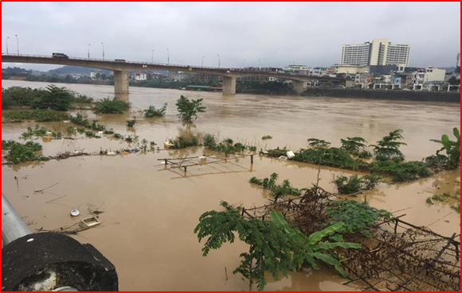
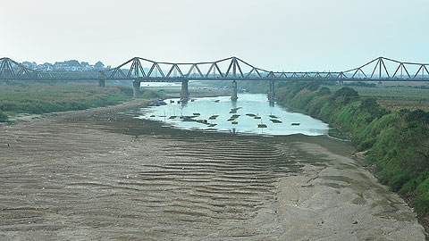
BÀI 8
ĐẶC ĐIỂM THỦY VĂN
a. Đặc điểm sông ngòi
Quan sát các hình ảnh và kênh chữ SGK, hãy chứng minh chế độ nước sông chảy theo 2 mùa rõ rệt. Giải thích nguyên nhân.
- Mùa lũ tương ứng với mùa mưa và mùa cạn tương ứng với mùa khô.
- Mùa lũ chiếm 70-80% tổng lượng nước cả năm.
- Nguyên nhân: do chế độ nước sông phụ thuộc vào chế độ mưa, khí hậu nước ta có 2 mùa: mưa, khô nên sông ngòi có 2 mùa: lũ, cạn tương ứng.
Mùa lũ trên sông Hồng
Mùa cạn trên sông Hồng

Slide 13
BÀI 6
ĐẶC ĐIỂM THỦY VĂN
1. Đặc điểm sông ngòi
- Mạng lưới sông ngòi dày đặc phân bố rộng khắp trên cả nước: Nước ta có 2360 con sông dài trên 10km.
- Sông chảy theo hai hướng chính là tây bắc - đông nam và vòng cung.
- Chế độ dòng chảy phân 2 mùa rất rõ rệt: mùa lũ và mùa cạn.
- Sông ngòi nước ta nhiều nước (hơn 800 tỉ m3/năm) và lượng phù sa khá lớn (khoảng 200 triệu tấn/năm)

Slide 14
BÀI 8
ĐẶC ĐIỂM THỦY VĂN
2. Một số hệ thống sông lớn
HOẠT ĐỘNG NHÓM
Thời gian: 10 phút
NHIỆM VỤ
* NHÓM 1, 2: Quan sát Atlat tr8, bảng số liệu, các hình ảnh và kênh chữ SGK, hãy:
- Xác định vị trí, xác định một số con sông và trình bày đặc điểm mạng lưới sông Hồng trên bản đồ.
- Trình bày và giải thích đặc điểm chế độ nước sông Hồng.
* NHÓM 3, 4: Quan sát Atlat tr8, bảng số liệu, các hình ảnh và kênh chữ SGK, hãy:
- Xác định vị trí, xác định một số con sông và trình bày đặc điểm mạng lưới sông Thu Bồn trên bản đồ.
- Trình bày và giải thích đặc điểm chế độ nước sông Thu Bồn.
* NHÓM 5, 6: Quan sát Atlat tr8, bảng số liệu, các hình ảnh và kênh chữ SGK, hãy:
- Xác định vị trí, xác định một số con sông và trình bày đặc điểm mạng lưới sông Mê Công trên bản đồ.
- Trình bày và giải thích đặc điểm chế độ nước sông Mê Công.

Slide 16
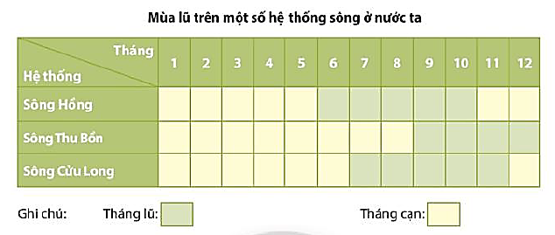
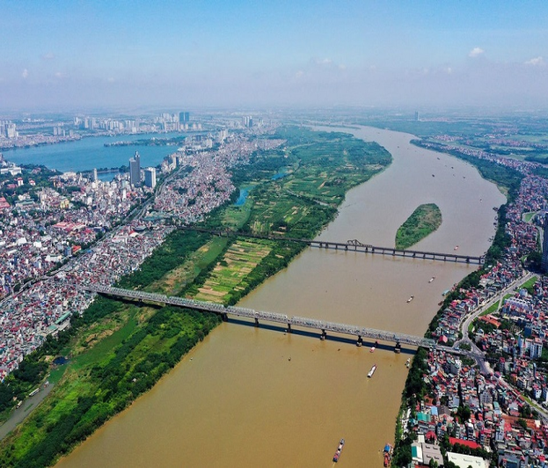
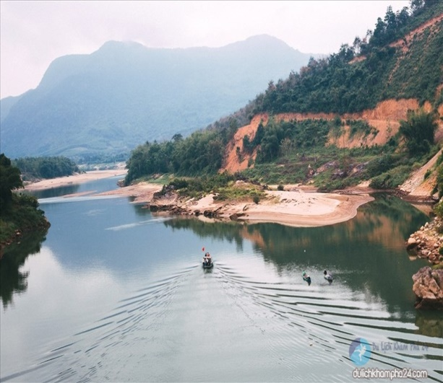
SÔNG HỒNG
SÔNG THU BỒN
SÔNG CỬU LONG

Slide 17
Sông Lô
Sông Gâm
Sông Chảy
Sông Đà
Sông Trà Lý
Sông Đáy

Slide 18
BÀI 8
ĐẶC ĐIỂM THỦY VĂN
a. Hệ thống sông Hồng
- Đặc điểm mạng lưới sông:
+ Là hệ thống sông lớn thứ 2 cả nước.
+ Tất cả các phụ lưu lớn hợp với dòng chính sông Hồng tạo thành một mạng lưới sông hình nan quạt.
- Chế độ nước sông:
+ Mùa lũ: từ tháng 6 - tháng 10, chiếm khoảng 75% tổng lượng nước cả năm.
+ Mùa cạn: từ tháng 11 đến tháng 5 năm sau, chiếm khoảng 25% tổng lượng nước cả năm.
Nguyên nhân: do mạng lưới sông có dạng nan quạt, nên khi mưa lớn, nước tập trung nhanh, dễ gây lũ lụt.
2

Slide 19
Sông Vu Gia
Sông Tranh
Sông Cái

Slide 20
BÀI 8
ĐẶC ĐIỂM THỦY VĂN
b. Hệ thống song Thu Bồn
- Đặc điểm mạng lưới sông:
+ Có 78 phụ lưu dài trên 10km.
+ Hệ thống sông thường ngắn, dốc, phân thành nhiều lưu vực nhỏ độc lập có dạng nan quạt.
- Chế độ nước sông:
+ Mùa lũ: từ tháng 10 - tháng 12, chiếm khoảng 65% tổng lượng nước cả năm.
+ Mùa cạn: từ tháng 1 đến tháng 9, chiếm khoảng 35% tổng lượng nước cả năm.
Nguyên nhân: do đặc điểm địa hình, khí hậu, mùa lũ trùng với mùa mưa thu đông và mùa bão nên lũ lên rất nhanh và đột ngột.
4

Slide 21
BÀI 8
ĐẶC ĐIỂM THỦY VĂN
2. Một số hệ thống sông lớn
* Hệ thống sông Thu Bồn
- Đặc điểm mạng lưới sông:
- Có 78 phụ lưu dài trên 10km.
- Hệ thống sông thường ngắn, dốc, phân thành nhiều lưu vực nhỏ độc lập có dạng nan quạt.
- Chế độ nước sông:
+ Mùa lũ: từ tháng 10 - tháng 12, chiếm khoảng 65% tổng lượng nước cả năm.
+ Mùa cạn: từ tháng 1 đến tháng 9, chiếm khoảng 35% tổng lượng nước cả năm.

Slide 22
Sông Xê Xan
Sông Srê Pôk
Sông Tiền
Sông Ba Lai
Sông Cái Bé
Sông Cổ Chiên
Sông Cái Lớn
Sông Hậu

Slide 23
BÀI 8
ĐẶC ĐIỂM THỦY VĂN
2. Một số hệ thống sông lớn
c. Hệ thống sông Mê Công:
- Đặc điểm mạng lưới sông:
+ Có 286 phụ lưu, mạng lưới sông có hình lông chim.
+ Hệ thống kênh rạch chằng chịt.
- Chế độ nước sông:
+ Mùa lũ: từ tháng 7 - tháng 11, chiếm khoảng 80% tổng lượng nước cả năm.
+ Mùa cạn: từ tháng 12 đến tháng 6 năm sau, chiếm khoảng 20% tổng lượng nước cả năm.

Slide 24
Tiết 21 - BÀI 8
ĐẶC ĐIỂM THỦY VĂN
3. Vai trò của hồ, đầm và nước ngầm
a. Vai trò của hồ, đầm

Slide 25
BÀI 8
ĐẶC ĐIỂM THỦY VĂN
Hồ Ba bể
Hồ Tây
Quan sát Atlat tr10, hãy kể tên và xác định các hồ, đầm tự nhiên của nước ta trên bản đồ.
Đầm Thị Nại
Hồ Tây (Hà Nội), hồ Lăk (Đăk Lăk), hồ Ba Bể (Bắc Kạn), đầm Thị Nại (Bình Định), đầm Ô Loan (Phú Yên)...
Đầm Ô Loan
Hồ Lắc

Slide 26
BÀI 8
ĐẶC ĐIỂM THỦY VĂN
Quan sát Atlat tr10, hãy kể tên và xác định các hồ nhân tạo của nước ta trên bản đồ.
Hồ Hòa Bình
hồ Hòa Bình (Hòa Bình), hồ Trị An (Đồng Nai), hồ Dầu Tiếng (Tây Ninh, Bình Dương, Bình Phước), hồ Xuân Hương (Lâm Đồng),...
Hồ Dầu Tiếng
Hồ Xuân Hương
Hồ Trị An

Slide 27
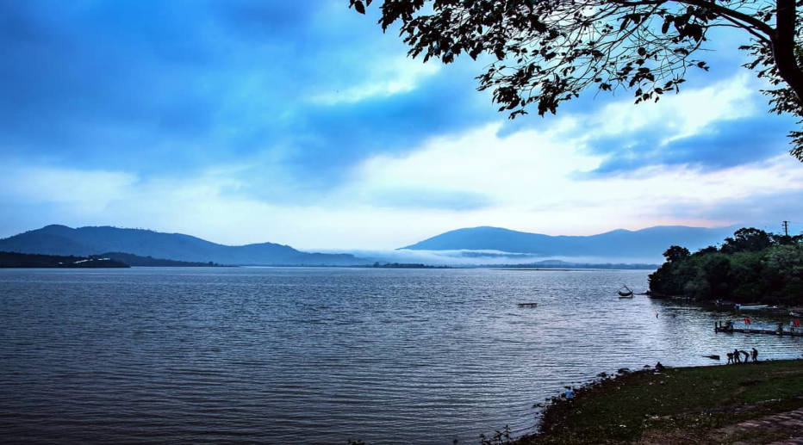
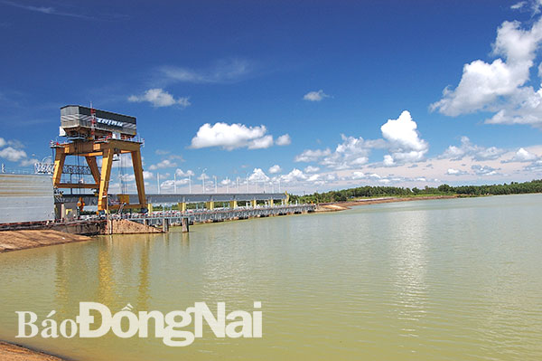
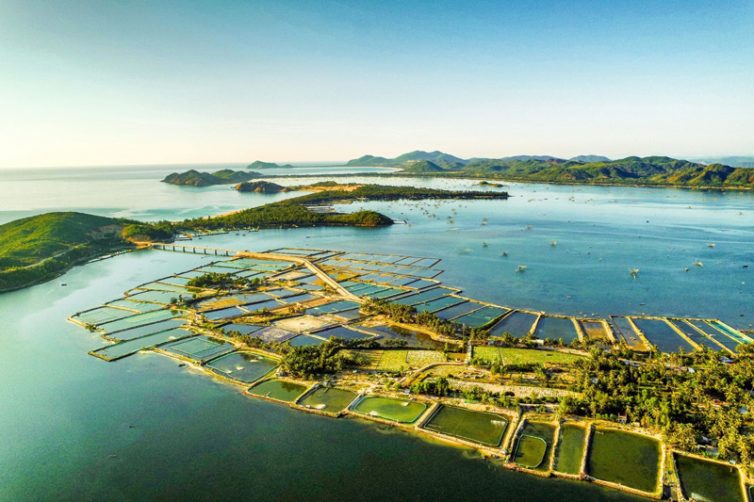
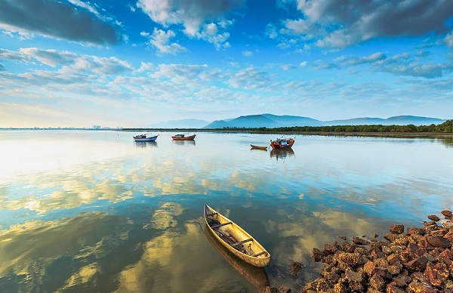
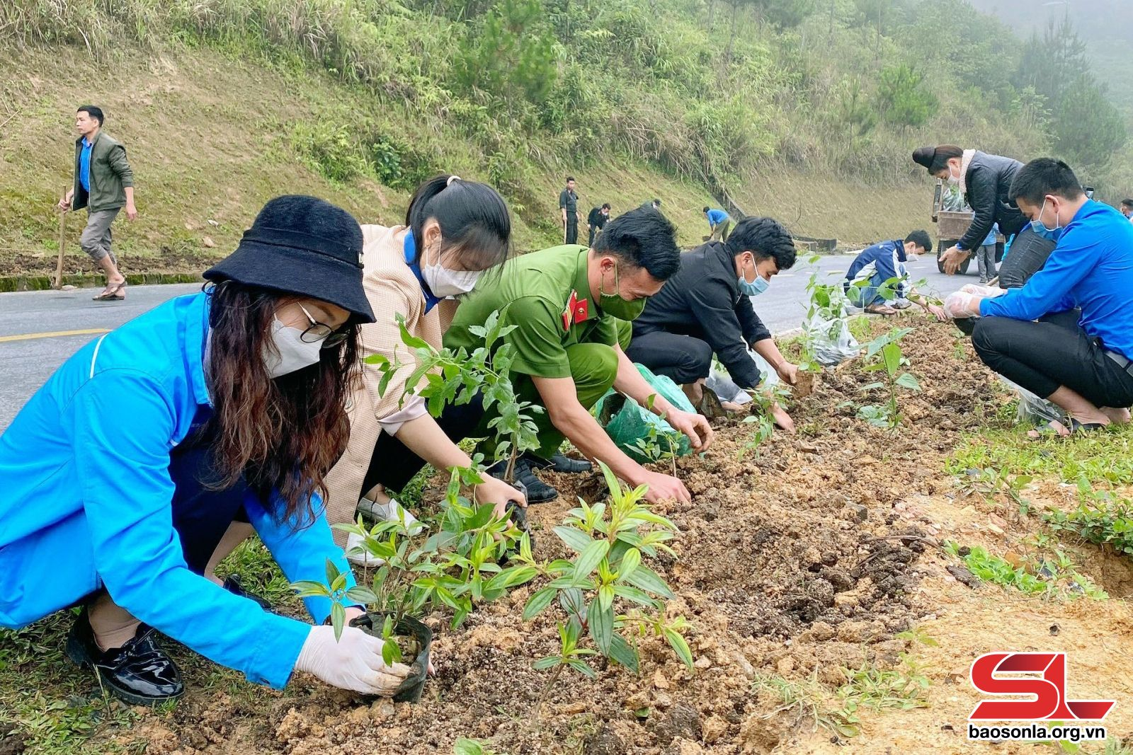
BÀI 8
ĐẶC ĐIỂM THỦY VĂN
Hồ Lắc
Hồ Trị An
Đầm Ô Loan
Đầm Thị Nại

Slide 28
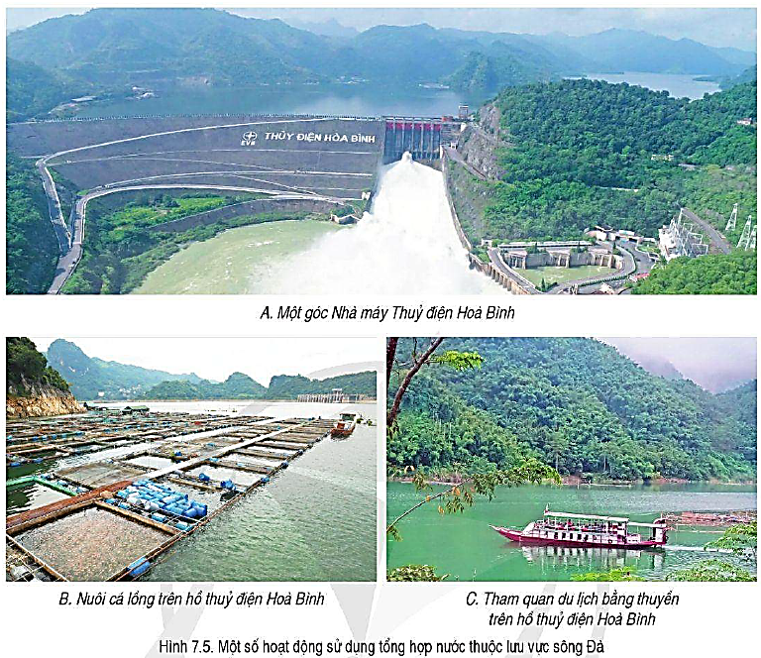
BÀI 8
ĐẶC ĐIỂM THỦY VĂN
Quan sát các hình ảnh và kênh chữ SGK, nêu vai trò của hồ, đầm đối với sản xuất.
- Nông nghiệp: cung cấp nước cho trồng trọt và chăn nuôi, nuôi trồng, đánh bắt thuỷ sản như đầm phá Tam Giang, đầm Thị Nại, hồ thuỷ điện Hoà Bình,...
- Công nghiệp: phát triển thuỷ điện như các hồ Hoà Bình, Sơn La, Yaly,.., cung cấp nước cho các ngành công nghiệp.
- Dịch vụ: có giá trị về giao thông, phát triển du lịch như hồ Tơ Nưng, hồ Ba Bể,…

Slide 29
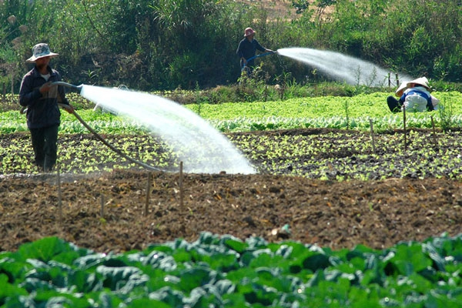
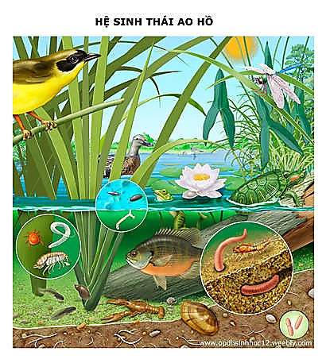
BÀI 8
ĐẶC ĐIỂM THỦY VĂN
Quan sát các hình ảnh và kênh chữ SGK, nêu vai trò của hồ, đầm đối với sinh hoạt và môi trường.
- Đối với sinh hoạt:
+ Phục vụ nhu cầu nước trong sinh hoạt, là nguồn ngọt lớn.
+ Đóng vai trò đảm bảo an ninh nguồn nước, nhất là ở các khu vực có mùa khô sâu sắc.
- Đối với môi trường:
+ Giúp điều hòa khí hậu địa phương.
+ Là môi trường sống của nhiều sinh vật dưới nước, góp phần bảo vệ đa dạng sinh học.
Cung cấp nước sinh hoạt

Slide 30
BÀI 8
ĐẶC ĐIỂM THỦY VĂN
a.Vai trò của hồ, đầm
- Đối với sản xuất:
+ Nông nghiệp: cung cấp nước cho trồng trọt và chăn nuôi, nuôi trồng, đánh bắt thuỷ sản.
+ Công nghiệp: phát triển thuỷ điện, cung cấp nước cho các ngành công nghiệp.
+ Dịch vụ: có giá trị về giao thông, phát triển du lịch.
- Đối với sinh hoạt:
+ Phục vụ nhu cầu nước trong sinh hoạt.
+ Đảm bảo an ninh nguồn nước.

Slide 31
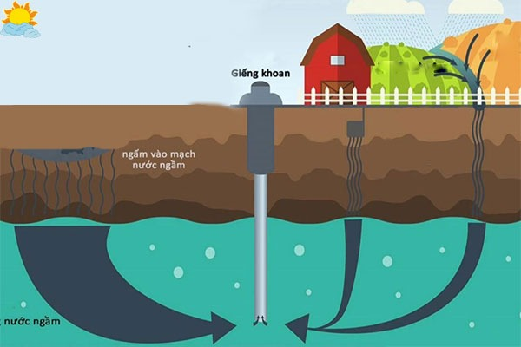
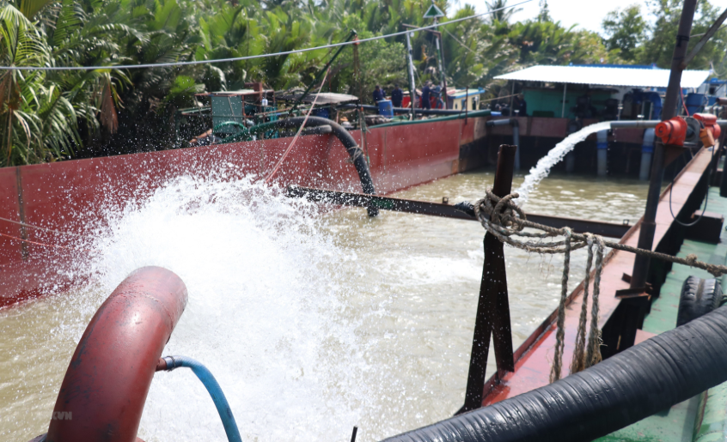
BÀI 8
ĐẶC ĐIỂM THỦY VĂN
Quan sát các hình ảnh và kênh chữ SGK, cho biết nước ngầm là gì? Nêu vai trò của nước ngầm đối với sinh hoạt.
- Nước ngầm là nước nằm dưới bề mặt đất do nước mưa, băng tuyết tan và sông hồ thấm vào mặt đất.
- Vai trò đối với sinh hoạt: Nước ngầm là nguồn nước quan trọng phục vụ cho sinh hoạt của người dân ở nước ta.
Nước ngầm
Khai thác nước ngầm để sinh hoạt ở đồng bằng sông Cửu Long

Slide 32
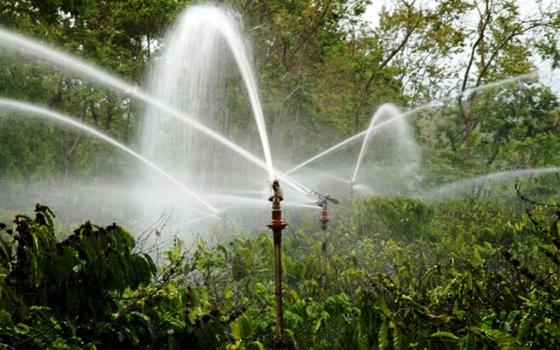
BÀI 8
ĐẶC ĐIỂM THỦY VĂN
Quan sát các hình ảnh và kênh chữ SGK, nêu vai trò của nước ngầm đối với sản xuất.
- Nông nghiệp: cung cấp nước cho sản xuất nông nghiệp (trồng trọt, chăn nuôi, nuôi trồng thuỷ sản,...).
- Công nghiệp: được sử dụng trong nhiều ngành công nghiệp như: chế biến lương thực - thực phẩm, sản xuất giấy,...
- Dịch vụ: Một số nguồn nước nóng, nước khoáng được khai thác để chữa bệnh và phát triển du lịch nghỉ dưỡng.
Cung cấp nước tưới cho cây

Slide 33
BÀI 8
ĐẶC ĐIỂM THỦY VĂN
b.Vai trò của nước ngầm
- Đối với sản xuất:
+ Nông nghiệp: cung cấp nước cho sản xuất nông nghiệp (trồng trọt, chăn nuôi, nuôi trồng thuỷ sản,...).
+ Công nghiệp: được sử dụng trong nhiều ngành công nghiệp như: chế biến lương thực - thực phẩm, sản xuất giấy,...
+ Dịch vụ: Một số nguồn nước nóng, nước khoáng được khai thác để chữa bệnh và phát triển du lịch nghỉ dưỡng.
- Đối với sinh hoạt: là nguồn nước quan trọng phục vụ cho sinh hoạt của người dân.

Slide 34
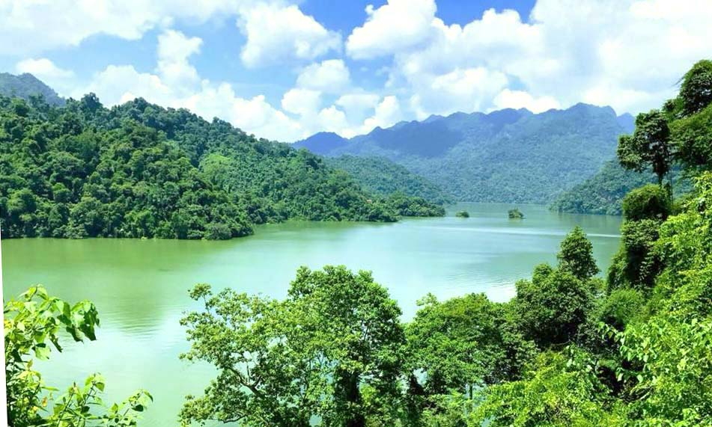
BÀI 8
EM CÓ BIẾT?
Hồ Ba Bể cách thành phố Bắc Kạn 70km về phía Tây Bắc, nằm ở trung tâm Vườn Quốc gia Ba Bể, thuộc xã Nam Mẫu, huyện Ba Bể; phía Đông Bắc giáp xã Cao Trĩ và Khang Ninh; phía Đông Nam giáp xã Nam Cường và xã Đà Vị, huyện Na Hang, tỉnh Tuyên Quang. Đây là một trong những hồ nước ngọt tự nhiên lớn nhất Việt Nam. Năm 1995, Hồ Ba Bể đã được Hội nghị Hồ nước ngọt thế giới tổ chức tại Mỹ công nhận là một trong 20 hồ nước ngọt đặc biệt của thế giới cần được bảo vệ.

Slide 35
BÀI 8
LUYỆN TẬP VÀ VẬN DỤNG
a. Luyện tập
Cho biết thời gian mùa lũ, mùa cạn của ba hệ thống sông: Hồng, Thu Bồn, Mê Công theo bảng mẫu.
Hệ thống sông | Hồng | Thu Bồn | Mê Công
Thời gian mùa lũ | Từ tháng 6 - 10 | Từ tháng 10 - 12 | Từ tháng 7 - 11
Thời gian mùa cạn | Từ tháng 11 - 5 | Từ tháng 1 - 9 | Từ tháng 12 - 6

Slide 36
Sông Lô
Sông Gâm
Sông Chảy
Hồ Ba bể
Hồ Tây
Sông Đà
Sông Trà Lý
Sông Đáy
Đầm Thị Nại
Đầm Ô Loan
Hồ Lắc

Slide 37
BÀI 8
LUYỆN TẬP VÀ VẬN DỤNG
B. Vận dụng
Tìm hiểu vai trò của một dòng sông hoặc hồ ở nước ta đối với sinh hoạt và sản xuất.
HỒ DẦU TIẾNG
- Hồ Dầu Tiếng là hồ thủy lợi xây dựng trên sông Sài Gòn, thuộc địa phận tỉnh Tây Ninh rộng 270 km², chứa 1,5 tỉ m³ nước.
- Vai trò:
+ Đảm bảo nước tưới vào mùa khô cho hàng trăm nghìn héc-ta đất nông nghiệp thuộc các tỉnh: Tây Ninh, Bình Dương, Bình Phước, Long An và Thành phố Hồ Chí Minh; góp phần nâng cao hiệu quả sử dụng đất.
+ Tận dụng diện tích mặt nước và dung tích hồ để nuôi cá.
+ Phát triển du lịch.
+ Cải tạo môi trường, sinh thái.
+ Cấp nước cho nhu cầu sinh hoạt và sản xuất công nghiệp trong vùng khoảng 100 triệu m³ mỗi năm.

